Slide 1
Олександр Довженко
найцікавіші факти з життя письменника та режисера

Slide 2
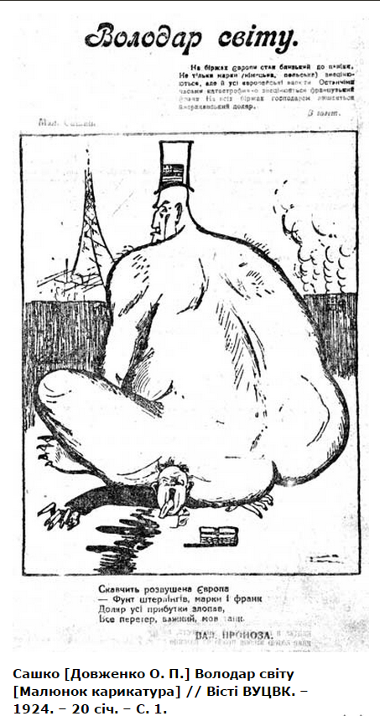
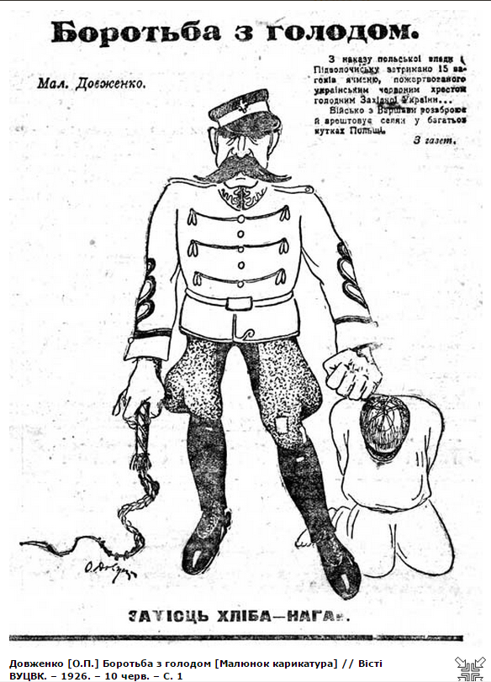
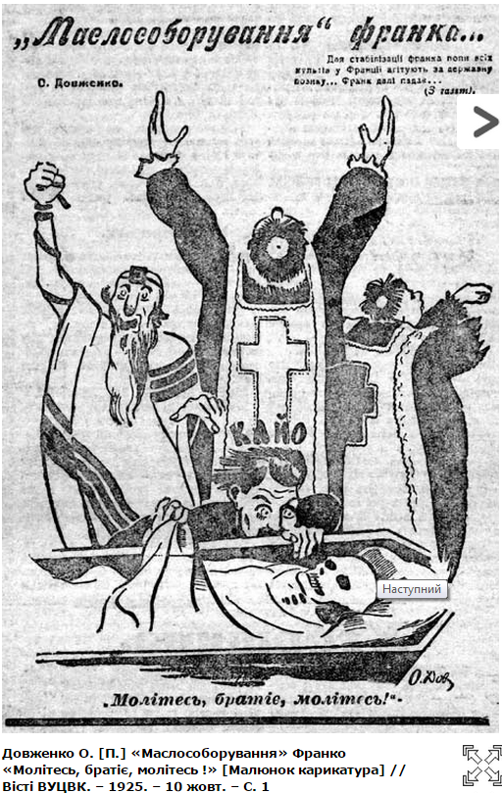
Довженко вчився живопису у Німеччині. Після навчання працював карикатуристом у газеті «Вісті ВУЦВК».

Slide 3
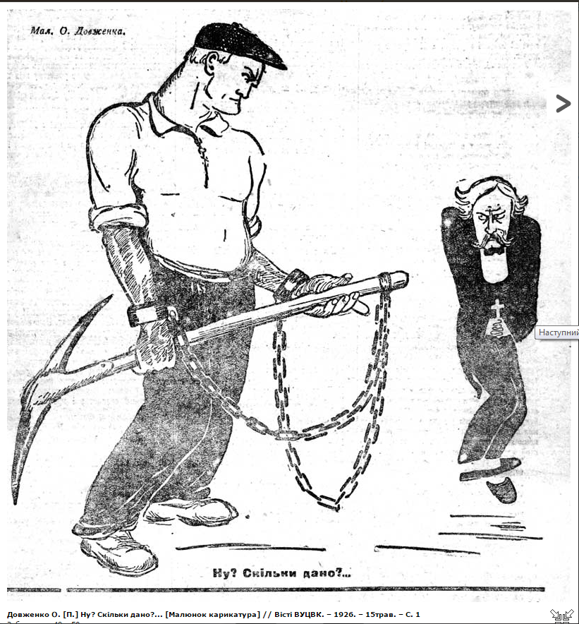
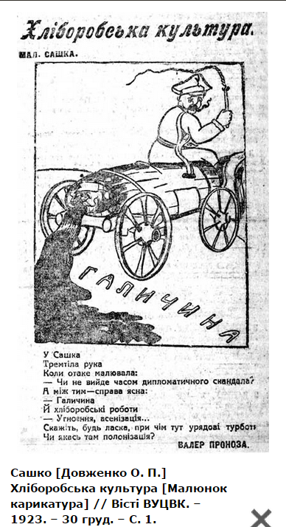

Slide 4
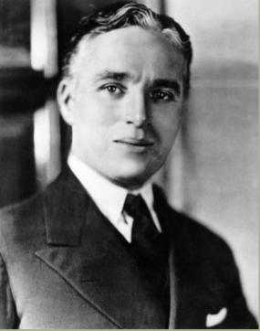
Відомо, що видатний режисер та актор Чарлі Чаплін дуже любив Довженка. Саме він сказав: «Слов‘янський кінематограф дав світові лише одного режисера – Олександра Довженка».

Slide 5

У 1930 році Олександр Довженко зняв свій найвідоміший фільм «Земля», визнаний геніальним у багатьох країнах світу. Проте, прозовий твір було завершено у 1952 роцi. До фільму український гурт ДахаБраха написав нову оригінальну музику, яку вперше було виконано на Одеському кінофестивалі у 2012 році.

Slide 6

Довженко – автор документальних фільмів. У 1940 роцi вiн поставив документальний фiльм «Визволення» провозз’єднання Захiдної України з УРСР, цей фiльм став одним iз найбiльших творчих провалiв режисера. У 1943 та 1944 роках він знову береться за документальне кіно, цього разу у спiврежисурi з Ю.Солнцевою та Я.Авдiєнком. Фільми отримали назву «Битва за нашу Радянську Україну» (1943) та «Перемога на Правобережнiй Українi i вигнання нiмецьких загарбникiв за межi українських радянських земель» (1944).

Slide 7
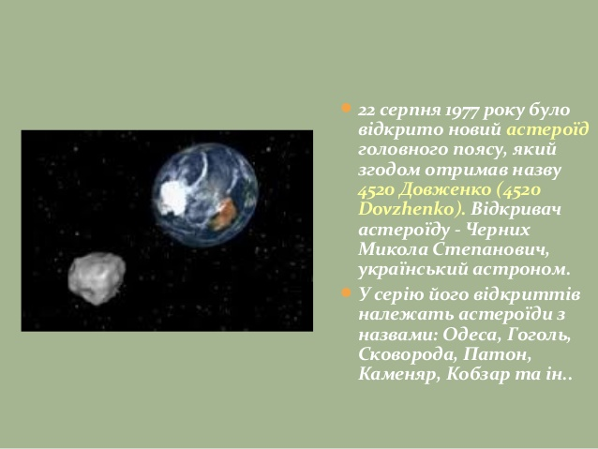
22 серпня 1977 року було відкрито новий астероїд головного поясу, який згодом отримав назву 4520 Довженко (4520 Dovzhenko). Відкривач астероїду - Черних Микола Степанович, український астроном. У серію його відкриттів належать астероїди з назвами: Одеса, Гоголь, Сковорода, Патон, Каменяр, Кобзар та ін..

Slide 8
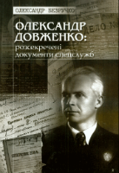
Історико-документальна книга кінорежисера та кінознавця Олександра Безручка "Олександр Довженко: розсекречені документи спецслужб"
Сексоти радянських спецслужб усе життя супроводжували майстра, повідомляючи нагору навіть такі інтимні подробиці - "уві сні він часто розмовляє українською".

Slide 9
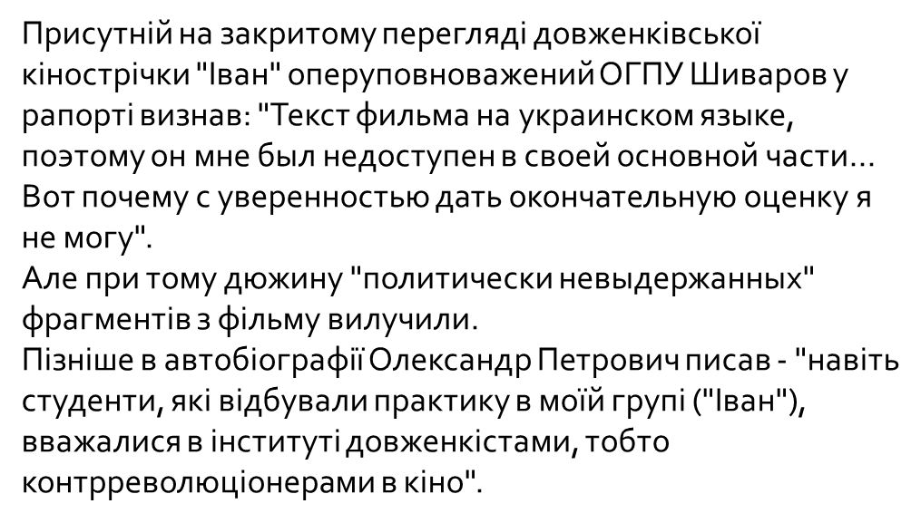

Slide 10
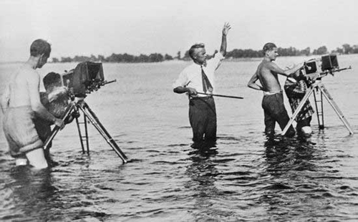
Довженко на зйомках фільму "Поема про море"

Slide 11
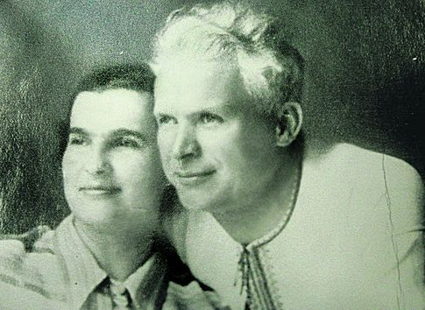
З дружиною Юлією Солнцевою

Slide 12
Дякую за увагу!

